Slide 1


DEPISTAGE DES LESIONS PRECANCEREUSES DU COL UTERIN AU SERVICE DE GYNECOLOGIE-OBSTETRIQUE DE L’HOPITAL INSTITUT D’HYGIENE SOCIALE (IHS) DE DAKAR
SAMB F,NIANG MM, CISSE CT.
3ème congrès national - 2ème congrès international
Société sénégalaise de colposcopie et de pathologie liée au papillomavirus (SSCPP)
23-24-25 Mai 2024 /Dakar, Sénégal.

Slide 2
Introduction
Le cancer du col de l’utérus est un problème de santé publique dans le monde,
plus grand nombre de cas pays en développement +++ un taux élevé de morbidité et de mortalité .
Il représente le troisième cancer le plus fréquent chez les femmes dans le monde avec environ 604 000 femmes et 342 000 décès en 2020
En Afrique, 34 femmes sur 100 000 sont atteintes d’un cancer du col de l’utérus et 23 femmes sur 100 000 en meurent chaque année
Au Sénégal : incidence estimée à 1876 nouveaux cas de cancer du col de l'utérus et 1367 décès chaque année
cancer viro-induit secondaire à une infection au Virus du Papillome Humain ( lésions dysplasiques à cancer)
Longue période de latence, possibilité de dépistage.
Plusieurs moyens de dépistage parmi lesquels la colposcopie qui est un examen permettant de visualiser le col de l’utérus au moyen d’une loupe binoculaire dotée d'une puissante source de lumière après application d’acide acétique et de lugol
2017 : programme de développement durable à l’horizon 2030 de l’ONU, en vue de réduire le taux de mortalité prématurée due au cancer
17 novembre 2020 | Stratégie mondiale 90% - 70% - 90%

Slide 3
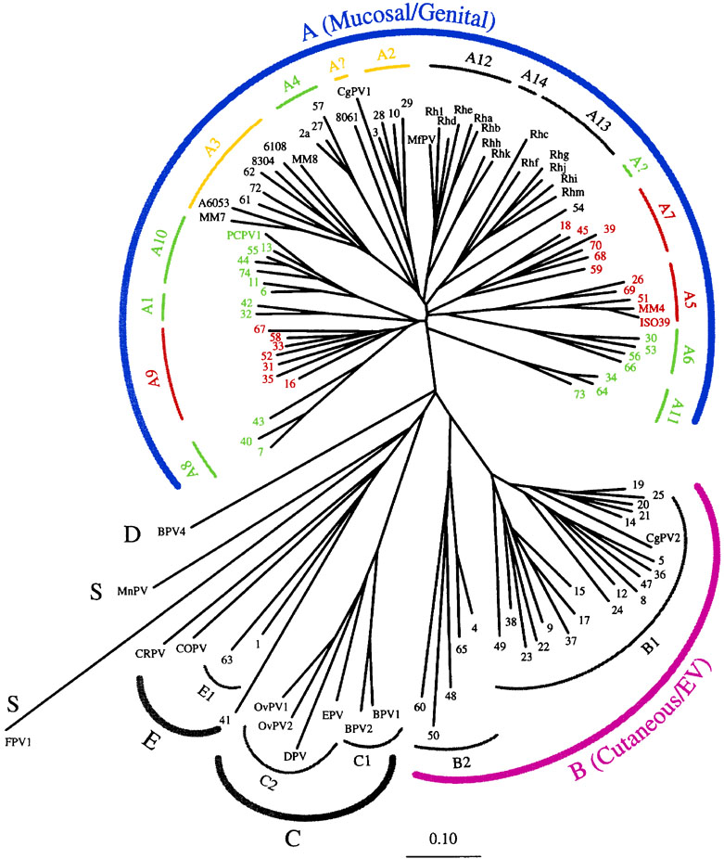
HPV/genotypes 6, 11, 16, 18, 26, 31, 33, 35, 39, 40, 42, 45, 51, 52, 53, 54, 55, 56, 58, 59, 61, 62, 64, 66, 67, 68, 69, 70, 71, 72, 73 (MM9), 81, 82 (MM4), 83 (MM7), 84 (MM8), IS39, and CP6108 (high-risk in bold).

Slide 4
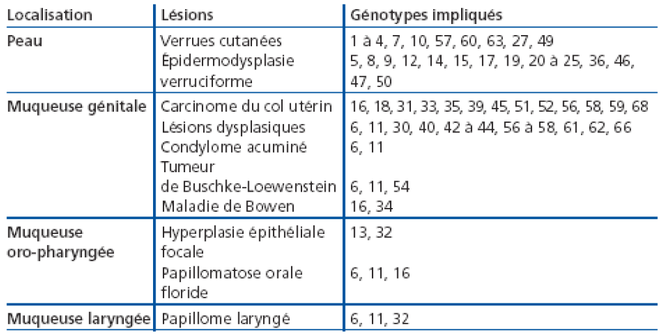
Rappels virologiques : HPV

Slide 5
Méthodologie
C’est ainsi que nous avons mené cette étude dont l’objectif principal était d’évaluer la faisabilité de la colposcopie dans notre contexte.
Les objectifs spécifiques étaient:
de déterminer la fréquence de la colposcopie par rapport à l’ensemble des activités ambulatoires,
de préciser les caractéristiques socio-démographiques des patientes, les données cliniques et paracliniques,
de d’évaluer les indications et les résultats de la colposcopie et
d’évaluer la prise en charge des patientes ayant une colposcopie anormale.

Slide 6
Nous avons réalisé une étude rétrospective, descriptive et analytique incluant les patientes reçues à la maternité de l’hôpital Institut d’Hygiène Sociale de Dakar pour un examen de colposcopie entre le 1er Janvier 2021 et le 31 Décembre 2023 soit une période de 36 mois.
Nous avons inclus dans notre travail toutes les patientes ayant bénéficié d’une colposcopie à la maternité de l’IHS pendant la période d’étude.
La colposcopie était réalisée à l’aide d’un vidéo colposcope.
Au préalable des explications étaient données à la patiente sur l’objectif de l’examen, son déroulement et les résultats attendus afin d’obtenir son consentement éclairé

Slide 7
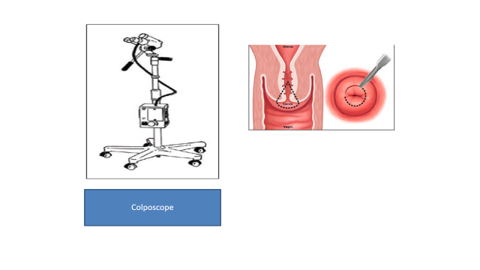
Le col utérin était observé à divers grossissements sans préparation, après application d’acide acétique à 3% puis de lugol fort. Les résultats étaient rendus selon la terminologie de la Société Française de Colposcopie et de Pathologie Cervico-Vaginale. Une biopsie cervicale suivie d’un examen histologique était réalisée pour toutes les lésions de transformation atypique de grade 2.

Slide 8
LÉSIONS MALPIGHIENNES
ASCUS | ATYPIE CELLULAIRE DE SIGNIFICATION INDÉTERMINÉE
ASC-H | ATYPIE CELLULAIRE SANS EXCLUSION D’UNE LÉSION DE HAUT GRADE
LSIL | LÉSION DE BAS GRADDE
HSIL | LÉSION DE BAS GRADE
CARCINOMES
LÉSIONS GLANDULAIRES
AGC | ATYPIES DE C. GLANDULAIRES
AIS | ADÉNOCARCINOME in situ.
ADÉNOCARCINOMES INVASIFS

Slide 9
Collecte des données et analyse
Les données étaient collectées sur une fiche informatisée comportant les paramètres suivants: les données épidémiologiques, les caractéristiques socio-démographiques des patientes, les antécédents pathologiques, les motifs de consultation, les résultats de la colposcopie, la concordance entre le diagnostic et la conclusion de la colposcopie et le traitement.
Les données étaient saisies sur le logiciel Excel 2016 et analysées à l’aide des logiciels Excel 2021 et Jamovi 2.3.18. Les variables quantitatives étaient décrites sous forme de moyenne plus ou moins écart type (si la distribution est normale) et sous forme de médiane avec les extrêmes (si la distribution est asymétrique). Concernant le volet analytique de notre étude, le test de Khi2 était utilisé pour la comparaison des proportions et la différence était statiquement significative lorsque le P-value était inférieur à 0,05)

Slide 10
RESULTATS
fréquence
Durant la période d’étude, nous avons réalisé 149 colposcopies sur un total de 40378 patientes prises en charge à l’hôpital du jour, soit une fréquence de 0,4% des activités ambulatoires.
Age
L'âge moyen des patientes était de 50,5 ans avec des extrêmes de 25 et 83 ans. La tranche d’âge de 35 et 44 ans était la plus représentée (29,5%).
Résidence
Mode d’admission
La plupart des patientes était référée (73,8%). Le motif de référence le plus fréquent était la prise en charge d’une anomalie du frottis cervico-utérin (94,5%)
Répartition selon l’âge des patientes ayant bénéficié d’une colposcopie à l’IHS entre le 1er Janvier 2021 et le 31 Décembre 2023 (N=149).
Lieu de résidence |  | Effectif |  | Fréquence (%)
Dakar |  | 134 |  | 89,9
Louga |  | 2 |  | 1,3
Touba |  | 5 |  | 3,4
Thiès |  | 2 |  | 1,3
Non précisé |  | 6 |  | 4
Total |  | 149 |  | 100
Répartition des patientes selon le lieu de résidence

Slide 11
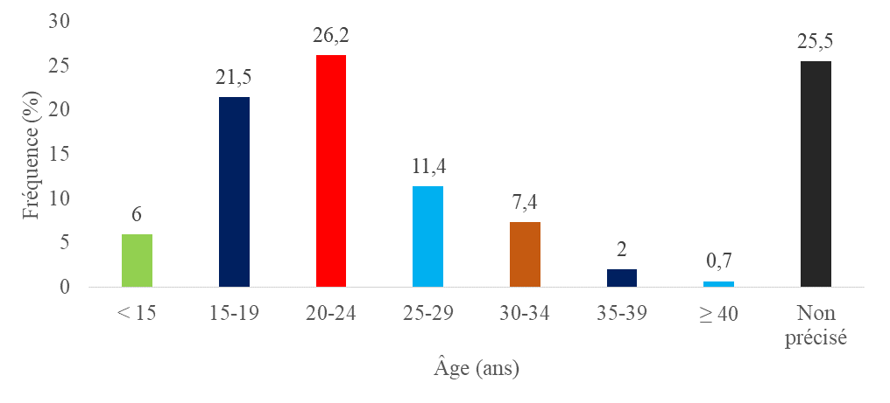
RESULTATS
L’âge au premier rapport sexuel était compris entre 12 et 42 ans avec une moyenne de 27,4 ans. Il se faisait le plus souvent avant 24 ans (49%).
Répartition selon l’âge des patientes au premier rapport sexuel à l’IHS entre le 1er Janvier 2021 et le 31 Décembre 2023 (N=149).

Slide 12
vv

Slide 13
RESULTATS
Motif de référence | Effectif | Fréquence (%)
ASCUS | 25 | 22,7
ASCH | 8 | 7,3
Anomalies des cellules glandulaires | 1 | 0,9
Lésion malpighienne intra épithéliale de bas grade | 46 | 41,8
Frottis cervico-utérin inflammatoire | 11 | 10
Lésion malpighienne intra épithéliale de haut grade | 8 | 7,3
Infection à HPV HR | 4 | 3,6
Cervicite | 3 | 2,7
Tumeur cervicale suspecte | 3 | 2,7
Surveillance CIN 1 Traitée | 1 | 0,9
Total | 110 | 100
Mode d’admission
Référée (73,8%)
Le motif de référence le plus fréquent était la prise en charge d’une anomalie du frottis cervico-utérin (94,5%)
Répartition selon le motif de référence des patientes ayant bénéficié d’une colposcopie à l’IHS entre le 1er Janvier 2021 et le 31 Décembre 2023 (N=149).

Slide 14
RESULTATS
Indications de la colposcopie | Effectif | Fréquence (%)
Lésion malpighienne intra épithéliale bas grade | 46 | 30,9
Lésion malpighienne intra épithéliale haut grade | 8 | 5,4
ASCUS | 25 | 16,8
ASCH | 8 | 5,4
Frottis cervico-utérin inflammatoire | 11 | 7,4
Métrorragies | 4 | 2,7
Résultats IVA / IVL douteux | 22 | 14,8
Surveillance post thérapeutique | 6 | 4
Tumeur cervicale | 4 | 2,7
Infection à HPV HR | 4 | 2,7
Anomalie des cellules glandulaires | 1 | 0,7
Non précisée | 10 | 6,7
Total | 149 | 100
Indications de la colposcopie
les indications les plus fréquentes de la colposcopie étaient les lésions cytologiques à type LSIL (30,9%) et ASCUS (16,8%)
Répartition selon les indications de la colposcopie des patientes ayant bénéficié d’une colposcopie à l’IHS entre le 1er Janvier 2021 et le 31 Décembre 2023 (N=149).

Slide 15
RESULTATS
La colposcopie avait retrouvé 50 lésions de transformation atypique de grade 2 (33,5%) et 45 transformations atypiques de grade 1 (30,2%). L’examen était normal chez 38 patientes (25,5%)
Résultats de la colposcopie | Effectif | Fréquence (%)
Normal Transformation atypique de grade 1 Transformation atypique de grade 2 Atrophie cervicale ménopausique Ectropion Colposcopie non satisfaisante Total | 38 45 50 14 1 1 149 | 25,5 30,2 33,5 9,4 0,7 0,7 100
Répartition selon les résultats obtenus chez les patientes ayant bénéficié d’une colposcopie à l’IHS entre le 1er Janvier 2021 et le 31 Décembre 2023 (N=149).

Slide 16
RESULTATS
Résultats de l’examen histologique | Effectif | Fréquence (%)
CIN 1 CIN 2 CIN 3 Cervicite Normal Total | 27 18 17 16 1 79 | 34,1 22,8 21,5 20,2 1,3 100
Répartition selon les résultats de l’examen histologique des patientes ayant bénéficié d’une colposcopie à l’IHS entre le 1er Janvier 2021 et le 31 Décembre 2023 (N=79).
CIN 2 (22,8%) et 17 CIN 3 (21,5%)
CIN : Néoplasie intraépithéliale cervicale

Slide 17
RESULTATS
HPV-HR&BR
n1=25
Absence HPV
58,3%
n2=35
41,7%
n=n1+n2
Le génotypage du virus du papillome humain était réalisé chez 60 patientes (40,3%). Le résultat était positif chez 25 d’entre-elles (41,7%).
La combinaison la plus fréquente était l’infection à HPV 33 et 58 retrouvée chez 4 patientes (6,6%)

Slide 18
RESULTATS
Nous avons enregistré 05 infections à HPV à bas risque (9,3%) et 49 infections à HPV à haut risque (90,7%).
Pour les infections à HPV à bas risque le génotype le plus fréquent était HPV 11 (5,6%). Concernant les infections à HPV à haut risque les génotypes 58 (16,7%), 16 (11,1%), et 33 (9,3%) étaient les plus représentés
Répartition selon le génotype des patientes infectées par le HPV ayant bénéficié d’une colposcopie à l’IHS entre le 1er Janvier 2021 et le 31 Décembre 2023 (N=60).

Slide 19
RESULTATS
Génotype HPV | Nombre | Fréquence (%)
HPV 6 HPV 11 HPV 81 HPV 16 HPV 18 HPV 26 HPV 31 HPV 33 HPV 39 HPV 45 HPV 51 HPV 52 HPV 53 HPV 56 HPV 58 HPV 68 HPV 82 | 1 3 1 6 4 4 1 5 1 2 4 4 1 2 9 2 4 | 1,9 5,6 1,9 11.1 7,4 7,4 1,9 9,3 1,9 3,7 7,4 7,4 1,9 3,7 16,7 3,7 7,4
Total | 54 100
HPV 58,16,33,18,26,51,52 et 82.
Répartition selon le génotype des patientes infectées par le HPV ayant bénéficié d’une colposcopie à l’IHS entre le 1er Janvier 2021 et le 31 Décembre 2023 (N=54).

Slide 20
RESULTATS
Résultats de la colposcopie en fonction de l’âge au premier rapport sexuel
Dans notre série, les lésions de TAG 2 étaient d’autant plus fréquentes que l’âge au premier rapport sexuel était précoce. Chez les patientes qui avaient eu leur premier rapport sexuel avant 15 ans ou entre 15 et 20 ans, les taux TAG 2 étaient respectivement de 40,4% et 43,8%. Ce taux n’était que de 11,1% entre les 20 et 25 ans et il était nul au-delà de cet âge. Il existe une relation statistiquement significative (p= < 0,001)
Age au premier rapport | Résultats de la colposcopie
 | Normal | TAG 1 | TAG 2 | Total
12 – 15 ans | 22 (21,2%) | 40 (38,5%) | 42 (40,4%) | 104
15 – 20 ans | 6 (37,5%) | 3 (18,8%) | 7 (43,8%) | 16
20 – 25 ans | 8 (88,9%) | - | 1 (11,1%) | 9
25 – 30 ans | 2 (50%) | 2 (50%) | - | 4
> 30 ans | - | - | - | -
Total | 38 | 45 | 50 | 133
Résultats de la colposcopie et l’âge au premier rapport sexuel des patientes à l’IHS entre le 1er Janvier 2021 et le 31 Décembre 2023 (N=149)

Slide 21
RESULTATS
Résultats de l’histologie en fonction de l’âge au premier rapport sexuel
Dans notre série, les lésions de haut grade du col étaient de loin plus fréquentes chez les patientes ayant eu leur premier rapport sexuel avant 15 ans (52,9%) et entre 15 et 20 ans (75%) sans qu’il n’y ait de relation statistiquement significative entre les résultats de l’histologie et l’âge au premier rapport sexuel (p= 0,141)
Age au premier rapport | Résultats de l’histologie
 | Normal | CIN 1 | CIN 2-3 | Total
12– 15 ans | - | 24 (47,1%) | 27 (52,9%) | 51
15 – 20 ans | 1 (12,5%) | 1 (12,5%) | 6 (75%) | 8
20 – 25 ans | - | 1 (50%) | 1 (50%) | 2
25 – 30 ans | - | 1 (50%) | 1 (50%) | 2
> 30 ans | - | - | - | -
Total | 1 | 27 | 35 | 63
Résultats de l’histologie et l’âge au premier rapport sexuel des patientes à l’IHS entre le 1er Janvier 2021 et le 31 Décembre 2023 (N=63)

Slide 22
RESULTATS
Résultats de l’histologie en fonction de la période d’activité génitale
Dans notre série, les lésions de haut grade du col étaient légèrement plus élevées chez les femmes en ménopause (56,1%) comparées à celles qui étaient en période d’activité génitale (54,5%) sans qu’il n’y ait de relation statistiquement significative entre les résultats de l’histologie et la période d’activité génitale (p= 1)
Période d’activité génitale | Résultats de l’histologie
 | Normal | CIN 1 | CIN 2-3 | Total
Femmes en âge de procréer | - | 10 (45,5%) | 12 (54,5%) | 22
Femmes en ménopause | 1 (2,4%) | 17 (41,5%) | 23 (56,1%) | 41
Total | 1 | 27 | 35 | 63
Résultats de l’histologie et la période d’activité génitale des patientes à l’IHS entre le 1er Janvier 2021 et le 31 Décembre 2023 (N=63)

Slide 23
RESULTATS
Devenir des patientes
Conisation
1
0.7%
2,7%
6,1%
10
18
12,1%
5,4%
4
Hystérectomie totale par voie basse
Référence pour cancer du col
8
Perdue de vue
Retournée chez le médecin traitant
108
72.5%
Surveillance
Répartition selon le geste thérapeutique des patientes ayant bénéficié d’une colposcopie à l’IHS entre le 1er Janvier 2021 et le 31 Décembre 2023 (N=149)

Slide 24
Discussion
- Moyenne d'âge 40-49 ans et habitaient la banlieue dans 67% en 2015 au Gabon avec Mpiga
- Mariées à 85,7% au Cameroun selon Ndoua
- Sur le plan histologique les LSIL représentaient 71.4% et les HSIL 28.6% au Cameroun en 2015 avec Ndoua

Slide 25
Discussion
- Isabelle Heard a démontré en 2008 que le test HPV pourrait entraîne moins de colposcopies diagnostiques
- Viviano en 2017 avait fait ce constat au Switzerland sur le plan d’économie
- En 2018 au Maroc KASMI retrouvait à la colposcopie TAG 1 19,26%
TAG 2 16,82%

Slide 26
Discussion
- Des études ont indiqué une CIN 2 ou de grade supérieur dans de 53 % à 66 % des cas dans le cadre desquels des biopsies colposcopiques sont menées

Slide 27
Commentaires
Nombre encore faible des consultations pour le dépistage
Revoir les indications de colposcopies
Temps d’attente des résultats encore long
Intérêt du test HPV pour faciliter le travail aux anatomo-pathologiste
et moins de stress pour la patiente pendant 5 années si négatif

Slide 28
Population
Sensibilisation
Objectif
90-70-90
Prestataires de santé
Formation
Décideurs
Couverture en intrants
« L'élimination de tout cancer semblait autrefois un rêve impossible, mais nous disposons maintenant des outils rentables et fondés sur des données probantes pour faire de ce rêve une réalité » - Dr Tedros, chef de l'OMS

Slide 29

Conclusion
Colposcopie est outil capital dans la détection des lésions
précancéreuses
Gold standart =Test HPV
pourrait être un grand apport dans cette
lutte contre le cancer du col utérin
FCV garde toujours sa place
Bataille se gagnera à long terme avec la prévention par la vaccination des jeunes de moins de 15 ans

Slide 30



